Slide 1
Критерії оцінювання домашнього завдання
МК вчителів української мови та літератури

Slide 2
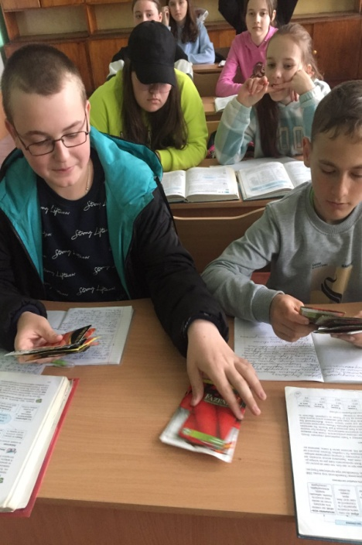
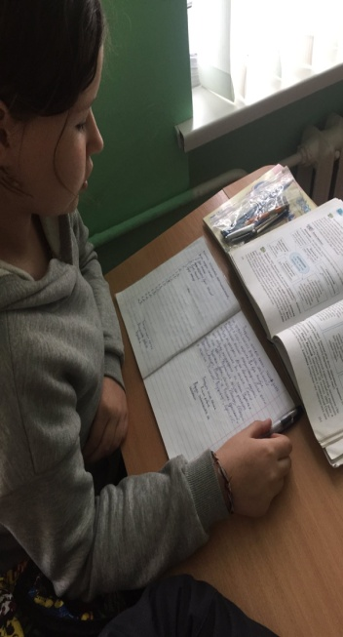
Воронюк М.В.
Диференційований підхід до навчання підвищує ефективність процесу навчання у цілому, а також викликає в учнів інтерес до навчання, стимулює їх пізнавальну активність.
У змісті домашніх завдань з української мови передбачається врахування всіх десяти ключових компетентностей для життєво підготовленої конкурентоспроможної особистості.

Slide 3
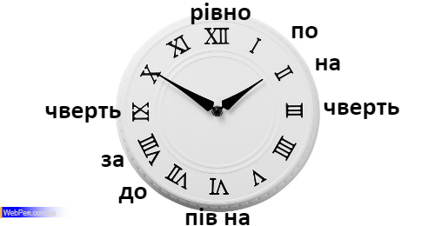
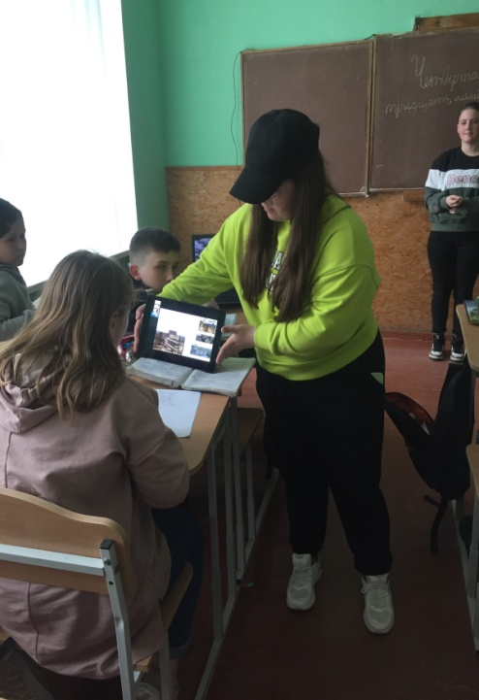
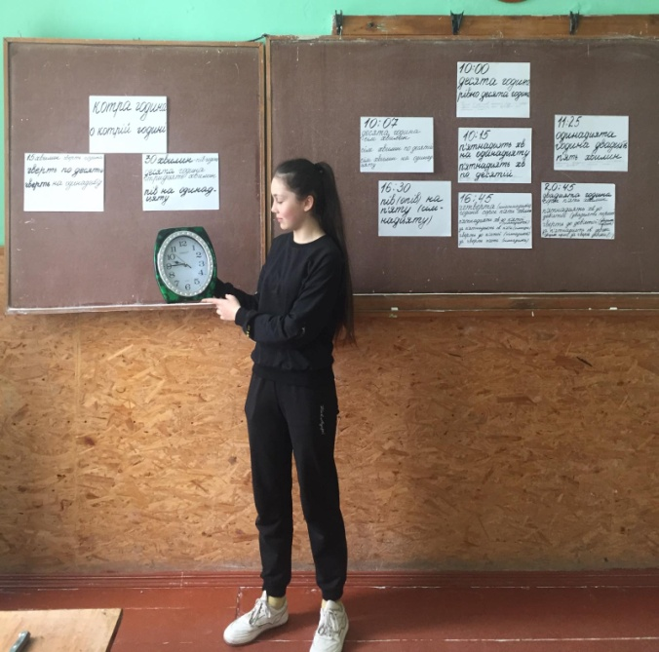
Диференціація домашніх завдань за ступенем самостійності виконання .
Воронюк М.В.
Диференційовані завдання мають відображати методичні, логічні, психологічні вимоги до учнів різного рівня підготовленості.
Домашні завдання диференціюються для того, щоб кожен здобувач освіти не відчував себе пригніченим перед однокласниками.

Slide 4
Критерії оцінювання
Воронюк М.В.
Початковий рівень та середній:
розпізнає числівник як частину мови; наводить приклади кількісних та порядкових числівників; знаходить прості, складні та складені числівники в тексті; відмінює кількісні числівники користуючись підручником; розпізнає дробові, збірні і неозначено-кількісні числівники; розпізнає за значенням та будовою; розрізняє правила написання відмінкових закінчень при вживанні числівників з іменниками.
Достатній та високий рівень:
розпізнає числівник як частину мови, визначає морфологічні ознаки, синтаксичну роль; поділяє числівники на групи, розрізняє за будовою, знаходить їх у тексті. Розпізнає та відміняє дробові, збірні, неозначено-кількісні та порядкові числівники. Розпізнає числівники на позначення часу і дат, коли вказується точний, а коли приблизний час; застосовує знання в повсякденному житті. Розрізняє правила написання відмінкових закінчень при вживанні числівників з іменниками.

Slide 5
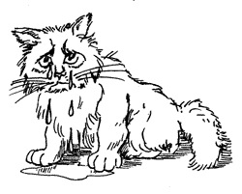
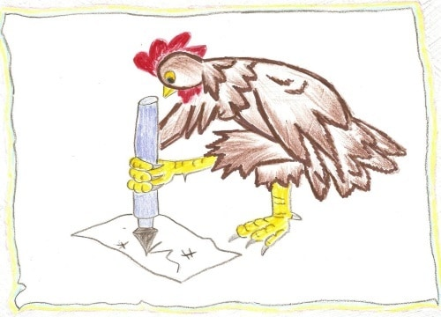
Диференційоване домашнє завдання для 6кл .
Ткачук В.П.
Критерії оцінювання | Повторення теми «Фразеологія»
На “4” – “6” | записати фразеологізми до поданих малюнків, пояснити їх значення;
На “7” – “9” | скласти з ними речення;
На “10” – “12” | дібрати до фразеологізмів синоніми та антоніми

Slide 6
Повторення теми «Фразеологія»
Ткачук В.П.
“4” – “6”
“7” – “9”
“10” – “12”

Slide 7
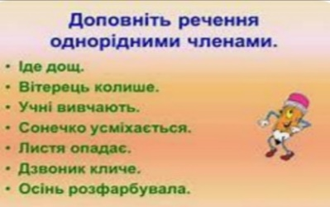
ТИХО В ЛІСІ ВЗИМКУ Тихо і спокійно зимового дня в лісі. Стоять стрункі, високі, нерухомі дерева зі сніговими шапками. Чути, як дятел стукає по стовбурі дуба. Це він шукає жучків і комах під корою. От щось зашепотіло. Пробіг зайчик, сів під дубом і оглянувся. Десь на ставку тріснула крига. Щось задзвеніло, заспівали синички і горобці. Впала сніжинка на кущ шипшини (За В. Сухомлинським).
Ткачук В.П.
Критерії оцінювання | Повторення теми «Однорідні члени речення»
На “4” – “6” | У тексті «Тихо в лісі взимку» визначити ряд однорідних членів; вказати, якими членами речення вони виступають
На “7” – “9” | накреслити схему однорідних членів;
На“10”– “12” | дібрати усно власний аналогічний приклад і пояснити пунктограму, визначити вивчені частини мови

